Slide 1
Интерактивный проект
«Мы идем в банк»
Заславская Анастасия Сергеевна
обучающаяся 6 Д класса
МБОУ СОШ №6 г. Георгиевска

Slide 2
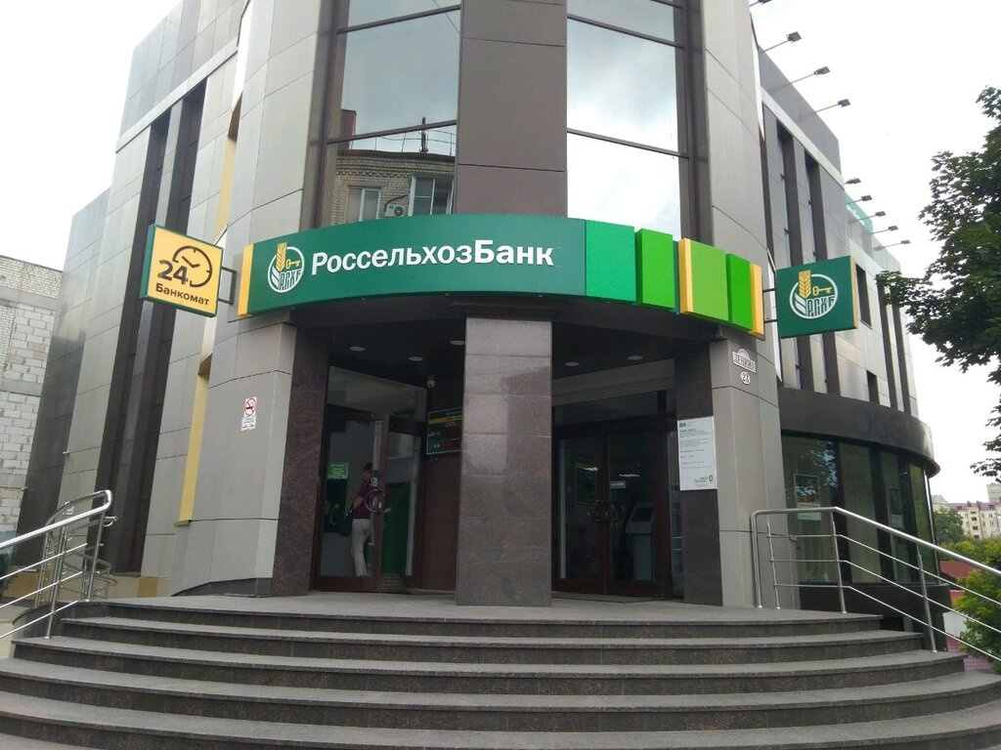
РосСельхоз банк
Адрес: ул.Калинина 134
Режим работы:
с9:00 – до 18:00
Фото банка
Тел.:
8 (800) 100-01-00

Slide 3
Услуги, предоставляемые банком:
1
Кредиты
2
Карты выпуск
3
Вклад открыть
Любое изображение по теме проекта.
(Рамку можно удалить)

Slide 4
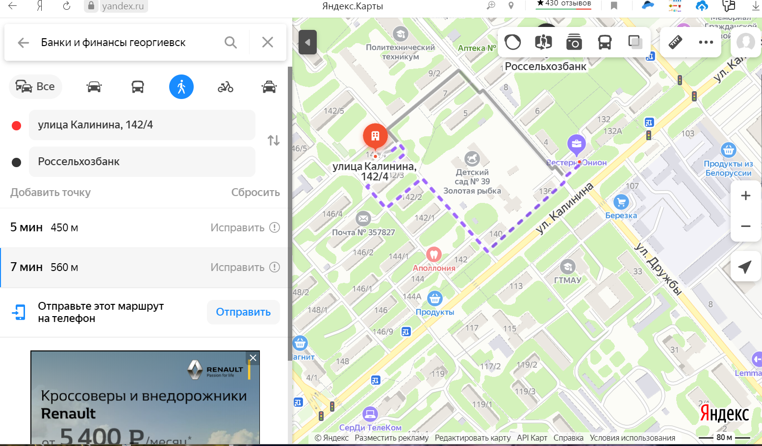
Путь пешком
Фото проложенного маршрута пешком
(при отсутствии удалить слайд)

Slide 5
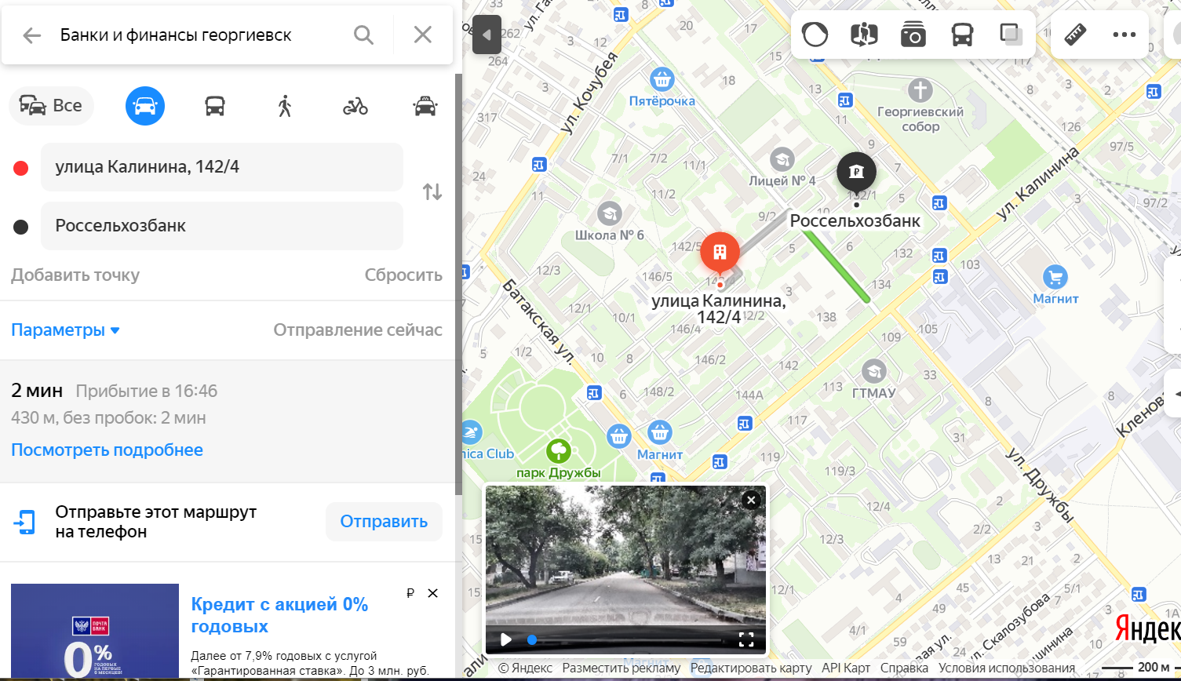
Путь на автомобиле
Фото проложенного маршрута на автомобиле
(при отсутствии удалить слайд)

